Slide 1


Аппаратные средства Интернета вещей и цифрового производства
Лекция 2
Состав микропроцессора ESP32
Прерывания

Slide 2
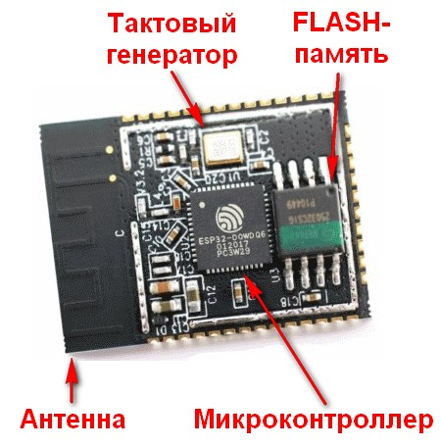
Состав платы МК ESP32

Slide 3
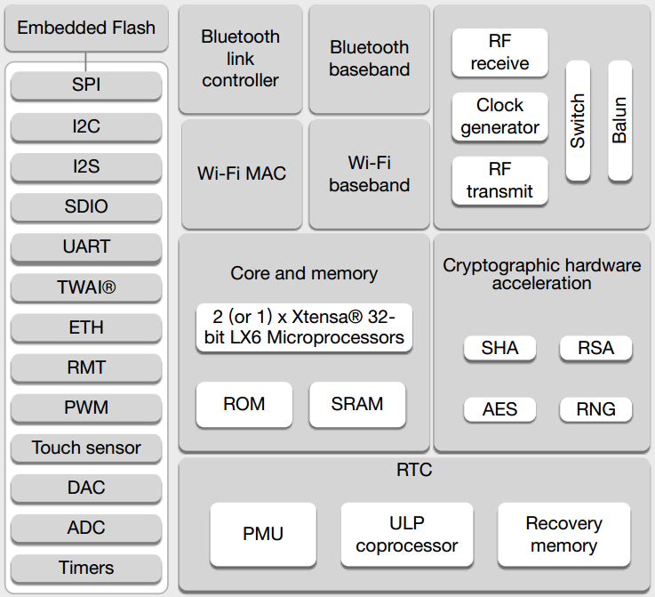
Состав МК ESP32
Notes:
Структурно микропроцессор состоит из следующих блоков, каждая группа из которых может быть отключена при переходе в соответствующий режим энергопотребления

Slide 4
Система тактирования ESP32
В микроконтроллерах ESP32 основной процессор, система RTC и периферия могут тактироваться от разных источников тактового сигнала. В качестве которых могут выступать:
внешний кварцевый резонатор на 2МГц…40МГц (сигнал «XTL_CLK»). Подключается к выводам «XTAL_P» и «XTAL_N» чипа. Обратите внимание на то, что для нормальной работы Wi-Fi и Bluetooth частота кварцевого генератора равна строго 40МГц;
внешний кварцевый резонатор на 32,768кГц (сигнал «XTL32K_CLK»). Подключается к выводам «32X_P» и «32X_N» микроконтроллера;
внутренний генератор на 8МГц с возможностью подстройки/калибровки (сигнал «RTC8M_CLK»). Присутствует внутри микроконтроллера ESP32;
внутренний генератор на 150кГц с низким энергопотреблением и возможностью подстройки/калибровки (сигнал «RTC_CLK»). Присутствует внутри микроконтроллера ESP32;
внутренний генератор с фазовой автоподстройкой частоты (ФАПЧ), формирующий синхронизирующие импульсы с малым джиттером для периферийных устройств шины I2S (сигнал «APLL_CLK»). Частота синхроимпульсов составляет 16МГц…128МГц. Присутствует на чипе ESP32.

Slide 5
Система тактирования ESP32
Это «самостоятельные» источники, являющиеся полноценными генераторами тактового сигнала. Есть еще умножитель и делитель, которые увеличивают / уменьшают частоту импульсов, подаваемых на их вход:
умножитель частоты на базе генератора с ФАПЧ (сигнал «PLL_CLK»). Формирует высокочастотные импульсы с частотой 320МГц или 480МГц из сигнала с внешнего кварца (который на 2…40МГц);
делитель частоты внутреннего генератора 8МГц на 256 (сигнал «RTC8M_D256_CLK»). Формирует НЧ импульсы с частотой 31,25кГц.

Slide 6
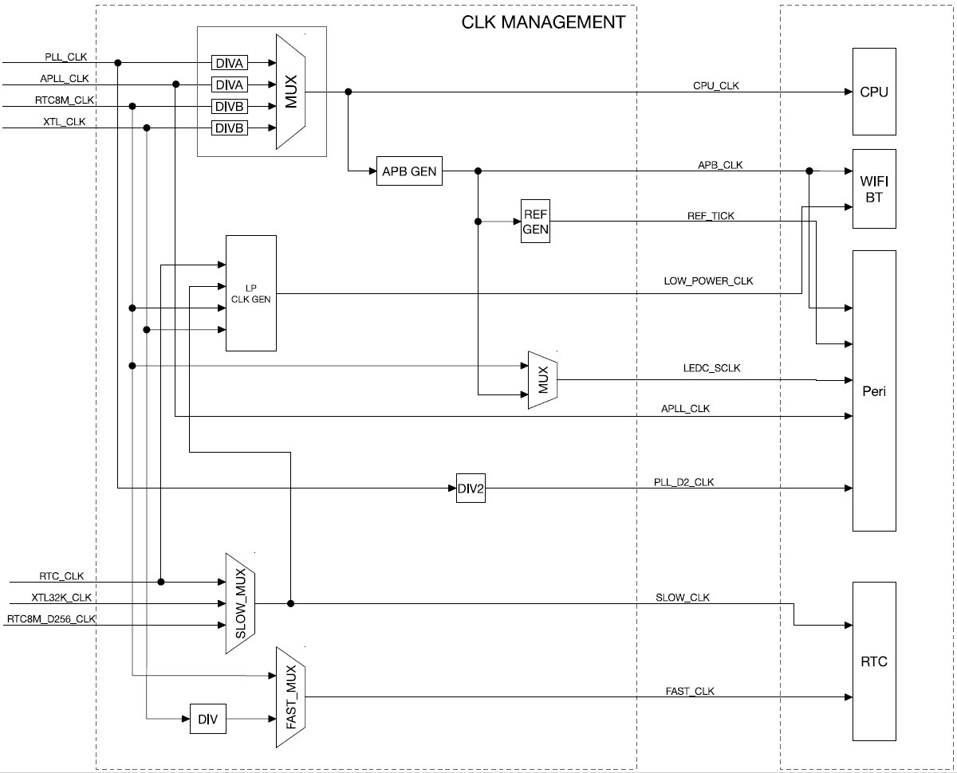
Система тактирования ESP32
Notes:
Перечисленные семь сигналов являются базовыми. Тактовые импульсы для конкретного узла камня формируются из них при помощи операций деления (либо базовые импульсы подаются на узел напрямую).
Выбор источника тактирования, а также коэффициента деления частоты базового сигнала производится при помощи соответствующих регистров и констант.

Slide 7
Прерывания
Прерывание (англ. interrupt) — сигнал от программного или аппаратного обеспечения, сообщающий процессору о наступлении какого-либо события, требующего немедленного внимания.
Прерывание извещает процессор о наступлении высокоприоритетного события, требующего прерывания текущего кода, выполняемого процессором.
Процессор отвечает приостановкой своей текущей активности, сохраняя свое состояние и выполняя функцию, называемую обработчиком прерывания (или программой обработки прерывания), которая реагирует на событие и обслуживает его, после чего возвращает процессор к исполнению прерванного кода.

Slide 8
Прерывания
В зависимости от источника возникновения сигнала прерывания делятся на:
асинхронные, или внешние (аппаратные) — события, которые исходят от внешних аппаратных устройств (например, периферийных устройств) и могут произойти в любой произвольный момент: сигнал от таймера, изменение логического уровня на выводах процессора и пр. Факт возникновения в системе такого прерывания трактуется как запрос на прерывание (англ. Interrupt request, IRQ);
синхронные, или внутренние — события в самом процессоре как результат нарушения каких-то условий при исполнении машинного кода: деление на ноль или переполнение стека, обращение к недопустимым адресам памяти или недопустимый код операции;
программные (частный случай внутреннего прерывания) — инициируются исполнением специальной инструкции в коде программы. Программные прерывания, как правило, используются для обращения к функциям встроенного программного обеспечения (firmware).

Slide 9
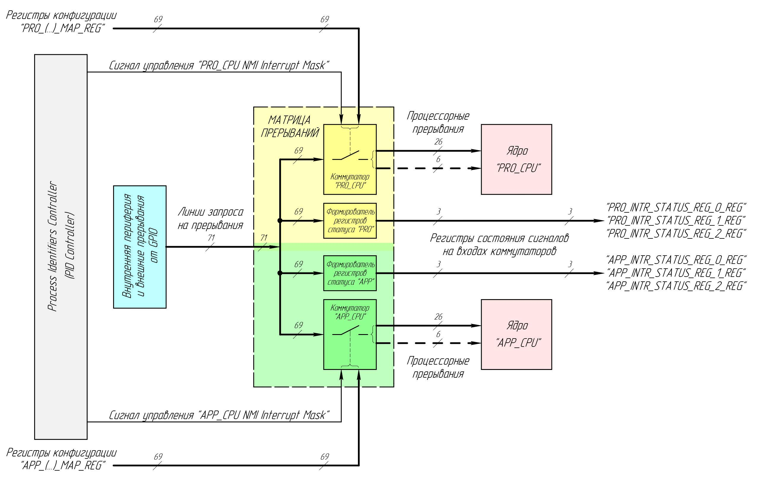
Матрица прерываний
Notes:
За то, какие именно периферийные линии запроса будут подключены к процессорным прерываниям, в ESP32 отвечает специальная матрица.
Физически данная матрица представляет из себя многоканальный коммутатор, который имеет 71 вход и две группы по 32 выхода (26+6), при этом умеет соединять свои входные и выходные линии в любой произвольной комбинации.
Верхняя по схеме группа выходов (выделена желтым цветом) отвечает за формирование процессорных прерываний для ядра «PRO_CPU», нижняя (зеленая) – за прерывания для ядра «APP_CPU».
Чтобы подключить определенную линию запроса на прерывание к процессору (т.е. сделать так, чтобы соответствующая периферия могла отправлять запрос на прерывание), коммутатор просто должен соединить вход, на который приходит эта линия запроса на прерывание, с одним из своих выходов.
То, к какому именно выходу будет подключен каждый входной сигнал коммутатора, определяется содержимым специальных регистров конфигурации.
Также матрица прерываний в ESP32 имеет пару дополнительных достоинств: во-первых, она поддерживает работу с маскированием, а во-вторых – позволяет напрямую прочитать текущее состояние всех периферийных линий запроса на прерывание при помощи регистров статуса.

Slide 10
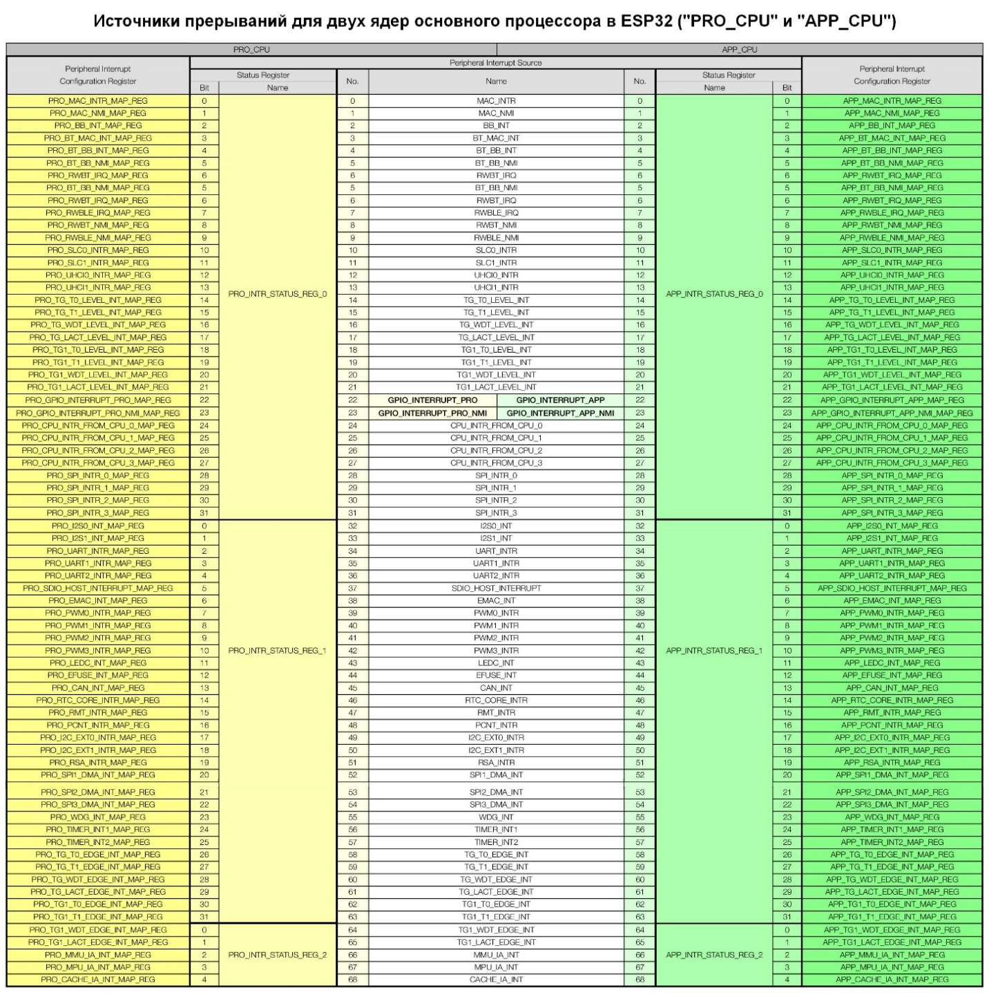
Источники прерываний
Notes:
Все источники прерываний от периферии, доступные в ESP32, перечислены в таблице.
По центру данной таблицы (столбец «Peripheral Interrupt Source => Name») располагается перечень периферийных устройств, которые могут формировать запрос на прерывание.
Сюда входит:
- вся «основная» цифровая периферия: WiFi, Bluetooth, 2xSDIO Slave, SDIO Host, 4xSPI, 2xI2S, 3xUART, Ethernet, 4xMCPWM, LED-PWM, CAN, контроллер ИК-датчиков, 2xI2C, DMA-контроллеры UART и SPI;
- прочая цифровая периферия: контроллер однократно программируемой памяти (eFuse), аппаратный ускоритель RSA, устройство управления памятью (MMU), устройство защиты памяти (MPU), кэш (CACHE);
- периферия RTC-системы (RTC_CORE; именно по этой линии дают о себе знать АЦП, ЦАП, контроллер емкостных датчиков и т.д.);
- все таймеры общего назначения, сторожевые таймеры и счетчики импульсов (PCNT);
- порты ввода/вывода (GPIO), использующиеся для формирования внешних прерываний;
- прочее.
т.е. вообще вся периферия, которая известна программисту.
Следует отметить, что некоторые названия источников прерываний в данном столбце оканчивается на «_NMI» (Non-Maskable Interrupt) – это значит, что прерывание является немаскируемым.
Всё, что находится слева от центрального столбца «Name», относится к ядру «PRO_CPU», а всё, что справа – к ядру «APP_CPU».
Цифры от 0 до 68 являются условными порядковыми номерами источников прерываний.
Обратите внимание на то, что прерывания, формируемые при помощи портов ввода/вывода (строки с номерами 22 и 23 в таблице), могут быть подключены только к одному ядру процессора (здесь имеется ввиду, что прерывание от каждого отдельного GPIO (например, от GPIO25) может быть подключено только к одному ядру. Прерывания от любого другого порта можно направить на другое ядро (а можно и на то же самое). Иными словами, каждому GPIO может быть поставлено в соответствии либо «PRO_CPU», либо «APP_CPU», однако, на подключение других портов это никак не повлияет.).
Таким образом, каждому ядру можно поставить в соответствие только 69 линий запроса на прерывание из имеющихся 71.
Ну, и самое важное, что есть в рассматриваемой таблице – это регистры конфигурации матрицы прерываний (столбцы «Peripheral Interrupt Configuration Register»). Именно их содержимое определяет, к какому выходу коммутаторов «PRO_CPU» и «APP_CPU» будет подключена та или иная периферийная линия запроса на прерывание. У каждой линии запроса на прерывание есть свой собственный конфигурационный регистр, в который записывается номер выхода, к которому необходимо ее подключить. Причем, поскольку линии запроса практически всей периферии (за исключением GPIO) могут быть подключены как к ядру «PRO_CPU», так и к ядру «APP_CPU», каждая линия запроса на прерывание имеет целых два регистра конфигурации:
- «PRO_(название_прерывания)_MAP_REG»
и
- «APP_(название_прерывания)_MAP_REG».
Регистры первой группы отвечают за то, какие прерывания будут пинать ядро «PRO_CPU», а регистры второй группы – за ядро «APP_CPU». Отметим, что один и тот же источник прерывания может быть сопоставлен сразу обоим ядрам.

Slide 11
Источники прерываний
Notes:
Все источники прерываний от периферии, доступные в ESP32, перечислены в таблице.
По центру данной таблицы (столбец «Peripheral Interrupt Source => Name») располагается перечень периферийных устройств, которые могут формировать запрос на прерывание.
Сюда входит:
- вся «основная» цифровая периферия: WiFi, Bluetooth, 2xSDIO Slave, SDIO Host, 4xSPI, 2xI2S, 3xUART, Ethernet, 4xMCPWM, LED-PWM, CAN, контроллер ИК-датчиков, 2xI2C, DMA-контроллеры UART и SPI;
- прочая цифровая периферия: контроллер однократно программируемой памяти (eFuse), аппаратный ускоритель RSA, устройство управления памятью (MMU), устройство защиты памяти (MPU), кэш (CACHE);
- периферия RTC-системы (RTC_CORE; именно по этой линии дают о себе знать АЦП, ЦАП, контроллер емкостных датчиков и т.д.);
- все таймеры общего назначения, сторожевые таймеры и счетчики импульсов (PCNT);
- порты ввода/вывода (GPIO), использующиеся для формирования внешних прерываний;
- прочее.
т.е. вообще вся периферия, которая известна программисту.
Следует отметить, что некоторые названия источников прерываний в данном столбце оканчивается на «_NMI» (Non-Maskable Interrupt) – это значит, что прерывание является немаскируемым.
Всё, что находится слева от центрального столбца «Name», относится к ядру «PRO_CPU», а всё, что справа – к ядру «APP_CPU».
Цифры от 0 до 68 являются условными порядковыми номерами источников прерываний.
Обратите внимание на то, что прерывания, формируемые при помощи портов ввода/вывода (строки с номерами 22 и 23 в таблице), могут быть подключены только к одному ядру процессора (здесь имеется ввиду, что прерывание от каждого отдельного GPIO (например, от GPIO25) может быть подключено только к одному ядру. Прерывания от любого другого порта можно направить на другое ядро (а можно и на то же самое). Иными словами, каждому GPIO может быть поставлено в соответствии либо «PRO_CPU», либо «APP_CPU», однако, на подключение других портов это никак не повлияет.).
Таким образом, каждому ядру можно поставить в соответствие только 69 линий запроса на прерывание из имеющихся 71.
Ну, и самое важное, что есть в рассматриваемой таблице – это регистры конфигурации матрицы прерываний (столбцы «Peripheral Interrupt Configuration Register»). Именно их содержимое определяет, к какому выходу коммутаторов «PRO_CPU» и «APP_CPU» будет подключена та или иная периферийная линия запроса на прерывание. У каждой линии запроса на прерывание есть свой собственный конфигурационный регистр, в который записывается номер выхода, к которому необходимо ее подключить. Причем, поскольку линии запроса практически всей периферии (за исключением GPIO) могут быть подключены как к ядру «PRO_CPU», так и к ядру «APP_CPU», каждая линия запроса на прерывание имеет целых два регистра конфигурации:
- «PRO_(название_прерывания)_MAP_REG»
и
- «APP_(название_прерывания)_MAP_REG».
Регистры первой группы отвечают за то, какие прерывания будут пинать ядро «PRO_CPU», а регистры второй группы – за ядро «APP_CPU». Отметим, что один и тот же источник прерывания может быть сопоставлен сразу обоим ядрам.

Slide 12
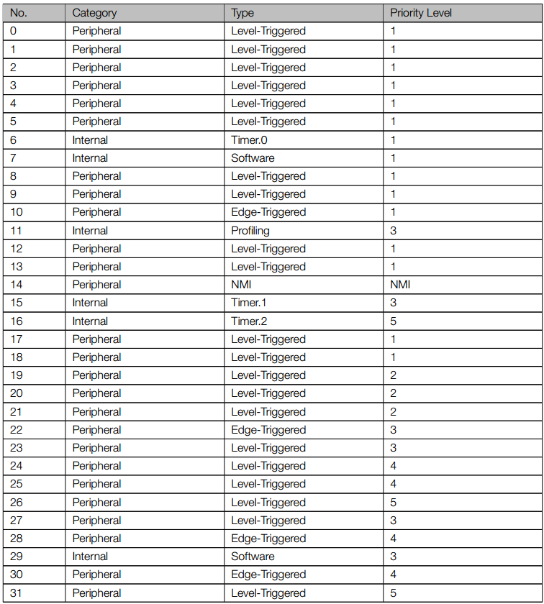
Таблица прерываний микропроцессора
Notes:
И если в конфигурационный регистр «PRO_x_MAP_REG» (или «APP_x_MAP_REG») записать номер из данной таблицы, у которого в столбце «Category» значится «Peripheral», то процессор начнет реагировать на прерывание от соответствующего источника. В противном случае (т.е. если «Category» = «Internal») данный источник считается отключенным от микропроцессора. Кроме того, имеется возможность объединения на одном прерывании нескольких линий запроса на прерывания – в этом случае процессор будет реагировать на каждое из них. Для этого необходимо в конфигурационные регистры разных источников записать один и тот же номер (правда, нужно помнить, что обработка такого «объединенного» прерывания занимает больше времени). Обратите внимание на то, что после сброса МК во всех регистрах конфигурации «PRO_x_MAP_REG» и «APP_x_MAP_REG» содержится значение «16», так что по умолчанию все периферийные прерывания от процессора отключены. Всего на каждое ядро приходится по 69 конфигурационных регистров (по количеству входов соответствующих коммутаторов).
Очевидно, что таблица прерываний у каждого ядра будет своя. Конечно, структура у этих таблиц будет одинаковой (суммарно 32 прерывания, из них 26 периферийных и 6 внутренних), но соответствие этих прерываний периферийным ЛЗП может быть уникально для каждого проекта. Кстати, по поводу внутренних прерываний. Каждое ядро умеет не только реагировать на прерывания от периферии, но и само генерировать их. Источниками прерываний в ядре являются внутренние таймеры, монитор производительности (Performance Monitor) и сама программа (т.н. программные прерывания). Всего эти источники формируют шесть внутренних прерываний с номерами 6, 7, 11, 15, 16 и 29, которые не могут быть вынесены за пределы данного ядра и служат исключительно для его собственных нужд. В связи с этим, коммутаторы «PRO_CPU» и «APP_CPU» вообще не имеют выходов с вышеуказанными номерами. Таким образом, если подключить какой-либо вход коммутатора к выходу 6, 7, 11, 15, 16 или 29, этот вход физически не сможет добраться до процессора, поэтому соответствующую линию запроса на прерывание можно считать отключенной. При этом конкретный номер из шести указанных не играет абсолютно никакого значения – для выключения линии запроса на прерывание можно использовать любой из них. Ну и теперь, думаю, понятно, почему на функциональной схеме процессорные прерывания объединены в группы по 26 и по 6. Кстати, на данной схеме у «шин», относящихся к регистрам, наклонная линия с цифрой – это не разрядность шины, а просто указатель на то, сколько регистров содержится в этой группе.
Обратите внимание на то, что в таблице прерываний указана не только категория каждого прерывания (периферийное/внутреннее), но и его тип (столбец «Type»), а также приоритет (столбец «Priority Level»). И надо сказать, что в соответствующей главе официальной документации (глава 3 «Interrupt Matrix») про тип и приоритет прерываний ничего не сказано. Однако, данные моменты являются общими для микропроцессорной техники, поэтому про них можно сказать следующее. Как видно из этой таблицы, запросы на прерывание в микропроцессорах ESP32 могут формироваться как по уровню соответствующего периферийного сигнала («Level-Triggered Interrupts»), так и по его фронту («Edge-Triggered»). В первом случае запрос на прерывание будет генерироваться всё время, пока соответствующая линия запроса на прерывание активна. При этом даже если процессор обработает данный запрос, но линия после этого останется в активном состоянии, система сразу же сформирует новое прерывание. Во втором случае запрос на прерывание формируется всего один раз – в момент перехода линии запроса на прерывание из неактивного состояние в активное (т.е. в момент формирования фронта сигнала). После этого запрос ждет до тех пор, пока не будет обработан или принудительно сброшен. Новый запрос на прерывание может сформировать только новый переход соответствующей линии запроса на прерывание из неактивного состояния в активное (при этом очевидно, что для этого сначала она должна стать неактивной). Обратите внимание на то, что несколько линий запросов на прерывание могут объединяться на одном процессорном прерывании только в том случае, когда оно имеет тип «Level-Triggered» – иначе один или несколько запросов могут быть тупо потеряны.
Отдельно в таблице отмечено прерывание с номером 14. Данное прерывание имеет тип «NMI», и вообще говоря, в компьютерной технике эта аббревиатура обозначает немаскируемое прерывание (Non-Maskable Interrupt). Под ними понимаются прерывания, обработку которых невозможно запретить при помощи регистров маскирования. Однако, в документации на ESP32 написано обратное (см. пункт 3.3.4. на стр. 39): при поступлении специального сигнала («PRO_CPU NMI Interrupt Mask» или «APP_CPU NMI Interrupt Mask») микропроцессор будет временно игнорировать все источники прерываний, привязанные в последней таблице к номеру 14, т.е. заявленные как немаскируемые. Иными словами, в случае необходимости ESP32 начнет игнорировать немаскируемые прерывания, хотя, по идее, должно бы быть наоборот. Данная странность, конечно, заслуживает самого пристального внимания, однако, подробно разбираться с механизмом маскирования в обзорной статье, на мой взгляд, рановато – пока достаточно будет просто запомнить, что в ESP32 данный механизм в том или ином виде есть.

Slide 13
Внутренняя память ESP32
Основное ОЗУ (SRAM 520 кбайт):
  SRAM0 (192 кбайт)
  SRAM1 (128 кбайт)
  SRAM2 (200 кбайт)
Дополнительные ОЗУ в модуле RTC (16 кбайт):
  RTC Fast Memory (8 кбайт)
  RTC Slow Memory (8 кбайт)
Постоянная память (ROM 448 кбайт)
  ROM1 (384 кбайт)
  ROM2 (64 кбайт)
Однократно программируемая память (eFuse или OTP; 1024 бит)
Notes:
Два основных типа памяти, используемых в микроконтроллерах ESP32 – это FLASH и SRAM (ОЗУ). Флэш традиционно используется для хранения прошивки (программы) микроконтроллера, а в ОЗУ хранятся данные, создаваемые и изменяемые в процессе работы этой прошивки. При этом микроконтроллеры ESP32 имеют довольно неплохой объем встроенного ОЗУ (по сравнению с теми же ESP8266) и при этом еще позволяют расширять внешнюю оперативную память. С другой стороны, своего флэша у чипов семейства ESP32 нет (кроме ESP32-D2WD и ESP32-U4WDH), поэтому для хранения прошивки им приходится использовать внешние микросхемы FLASH-памяти. Это не очень хорошо, поскольку применение внешних микросхем флэш памяти ведет к дополнительным затратам и потере скорости исполнения программы. Однако, в готовые модули FLASH-память уже́ встроена, а частота работы микропроцессора может составлять сотни мегагерц, поэтому для пользователей именно модулей ESP32 обозначенные минусы, скорее всего, будут не особо критичны. Таким образом, можно сказать, что с точки зрения радиолюбителя с памятью у микроконтроллеров ESP32 дела обстоят весьма неплохо.
Вследствие использования Гарвардской архитектуры, любой чип ESP32 имеет отдельную шину команд или инструкций (Instruction Bus) и отдельную шину данных (Data Bus). По первой из них микропроцессор получает из памяти команды, которые ему необходимо выполнить, по второй – различные данные, которые ему понадобятся при выполнении этих команд. При этом микроконтроллеры ESP32 поддерживают технологию XiP, т.е. выборка инструкций для процессора в большинстве случаев идет непосредственно из FLASH-памяти. Однако данный процесс является довольно медленным и для частей программы, которые критичны ко времени исполнения (т.е. должны выполняться как можно быстрее), совершенно неприемлем. Поэтому микроконтроллеры ESP32 позволяют копировать части прошивки в ОЗУ, чтобы в дальнейшем процессор мог получать команды прямо из оперативной памяти (это занимает гораздо меньше времени, чем работа с FLASH). Кроме того, размещение куска программы в ОЗУ требуется в том случае, когда эта часть программы работает с флэш-памятью. Таким образом, прошивка микроконтроллера может лежать не только во FLASH-памяти, но и в некоторых областях SRAM, поэтому шина команд процессора имеет доступ как ко флэш-памяти, так и к оперативной памяти. Аналогичным образом и шина данных не ограничивается доступом только лишь к ОЗУ – пользователь волен размещать любые константы или их массивы во FLASH-памяти, и при этом процессор без труда сможет к ним обратиться.
Отмечу, что внутренняя память микроконтроллеров ESP32 включает в себя не только традиционное основное ОЗУ – там есть и некоторые специфические области. Полный перечень встроенных мозгов рассматриваемых микропроцессоров будет таким, как представлен на слайде:
• основное ОЗУ (SRAM; 520 кбайт). Тактируется от того же сигнала, что и основной процессор, поэтому может быть прочитано за один такт, что, наряду с неплохим объемом, безусловно, является плюсом. Минус же основного ОЗУ заключается в том, что в режимах глубокого сна и гибернации его содержимое безвозвратно пропадает. Несмотря на это, в «обычных» режимах работы микроконтроллера бОльшая часть данных будет храниться именно в рассматриваемой области внутренней памяти ESP32.
Основное ОЗУ разбито на три части, причем, здесь есть свои особенности: ESP32 позволяет хранить в оперативной памяти не только данные, но и команды для процессора. Особенности каждой части основного ОЗУ :
▪ «SRAM0» (размер 192 кбайт). К области «SRAM0» имеет доступ только шина инструкций, поэтому размещать в ней лучше исключительно команды. (Справедливости ради нужно отметить, что последние версии ESP-IDF позволяют хранить в области «SRAM0» и данные, но доступ к ним займет существенно больше времени, чем для других областей основного ОЗУ, плюс при этом отпадает возможность работы в многоядерном режиме). Важной особенностью «SRAM0» является то, что кэш для процессора выделяется именно из данной области ОЗУ, на что уходит 64 кбайт памяти (по 32 кбайт на каждое ядро). Оставшиеся 128 кбайт всегда могут быть прочитаны и записаны любым ядром процессора. Отмечу, что если кэш в проекте не используется, то отводимые под него 64 кбайта можно направить на «обычные» ну́жды. Обратите также внимание на то, что вектор прерываний тоже всегда располагается в области «SRAM0», сразу после кэша процессора.
▪ «SRAM1» (размер 128 кбайт). Сюда имеет доступ как шина команд, так и шина данных, поэтому в области «SRAM1» теоретически можно размещать и инструкции для процессора, и обычные данные. На практике же эту область чаще всего используют для хранения данных, поскольку приложениям обычно не хватает памяти именно для них.
▪ «SRAM2» (размер 200 кбайт). До этой области может получить доступ только шина данных, поэтому здесь размещаются исключительно данные приложений. Обычно «SRAM2» используется для хранения информации в совокупности с областью «SRAM1». Таким образом получаем, что под данные пользователю доступно лишь 328 кбайт из всего объема внутреннего ОЗУ (520 кбайт). Повторю, что последние версии ESP-IDF позволяют использовать для этих целей также и область «SRAM0», но доступ к этой части памяти занимает значительно больше времени.
• дополнительное ОЗУ в модуле RTC (SRAM; 16 кбайт). Это область внутренней памяти ESP32, задуманная как временный склад важной информации при переводе микроконтроллера в режим глубокого сна (Deep-Sleep Mode). Дело в том, что в данном режиме содержание основного ОЗУ камня безвозвратно пропадает, а системе обычно необходимо иметь на руках какие-то исходные данные, чтобы суметь продолжить работу после пробуждения. Вот для сохранения подобных данных и служит дополнительная память модуля RTC. Кроме того, часть этой памяти может быть отведена под программу для сопроцессора ULP.
Отметим, что RTC-память и главный процессор тактируются от разных сигналов, поэтому доступ к ячейкам этой памяти может быть более медленным, чем к обычному ОЗУ. Более низкая скорость работы и крайне ограниченный объем – плата за то, что память RTC модуля может работать в режиме глубокого сна. При этом она состоит из двух частей, довольно сильно отличающихся друг от друга:
▪ «RTC FAST Memory» (размер 8 кбайт). Доступ к данной памяти имеет как шина данных, так и шина команд. Основное назначение быстрой RTC-памяти – хранение в режиме глубокого сна данных, которые потребуются системе после пробуждения (например, для быстрого восстановления Wi-Fi/Bluetooth-соединения). В обычном режиме работы микроконтроллера данная память может быть использована как часть основного ОЗУ (т.е. как обычная оперативка). Для тактирования RTC FAST Memory используется сигнал «ABP_CLK», а это значит, что доступ к памяти будет осуществляться либо на частоте работы основного процессора, либо в два раза ниже. При этом следует иметь ввиду, что достучаться до быстрой RTC-памяти может только ядро «PRO_CPU». Для ядра «APP_CPU» попытка обратиться к соответствующим адресам ни к чему не приведет.
▪ «RTC SLOW Memory» (размер 8 кбайт). Доступ к данной памяти имеет и шина данных, и шина команд. Как и в случае быстрой RTC-памяти, здесь можно хранить данные, которые потребуются системе после выхода из режима глубокого сна. Однако у медленной памяти есть одна особенность – именно в ней должна храниться программа для сопроцессора ULP, а также данные, создаваемые и изменяемые в процессе работы этой программы. В обычном режиме работы микроконтроллера область RTC SLOW Memory может быть использована как часть основного ОЗУ (т.е. как обычная оперативная память). Правда, следует помнить, что для тактирования медленной памяти используется сигнал «FAST_CLK», поэтому доступ к ней будет осуществляться на частоте существенно меньшей частоты́ работы основного процессора. Но зато к памяти RTC SLOW Memory имеют полноценный доступ оба ядра основного процессора.
• постоянная память (ROM; 448 кбайт). Это ПЗУ, в котором хранится функциональная прошивка микропроцессора, т.е. загрузчик (Bootloader) и данные, необходимые для нормальной работы ядер процессора. По сути, постоянная память обслуживает исключительно внутренний функционал микроконтроллера – помогает правильно загрузить прошивку в него, а также заставляет микропроцессор предсказуемо и корректно выполнять команды программы. В итоге получаем, что ROM – это крайне важная часть ESP32, т.к. без него микроконтроллер вообще работать не сможет, но при этом он же является самой «неинтересной» частью внутренней памяти ESP32, поскольку однократно прошивается на заводе и не может как-либо изменяться пользователем. Отмечу, что после снятия питания информация в постоянной памяти ESP32 не стирается (как, в принципе, и у любого другого ПЗУ).
Отметим, что постоянная память разбита на две сильно неравные части: «ROM0» размером 384 кбайт и «ROM1» размером 64 кбайт. Доступ к первой области ПЗУ имеет только шина команд, ко второй – только шина данных.
• однократно программируемая память (eFuse или OTP; 1024 бит). Каждый микропроцессор ESP32 имеет 33 системных параметра, значения которых так или иначе влияют на его работу. В качестве примера подобных параметров можно привести MAC-адрес чипа, напряжение питания на выводе VDD_SDIO (+1,8В или +3,3В), статус JTAG (включен/выключен), точную частоту 8МГц-вого генератора тактовых импульсов, параметры, отвечающие за шифрование FLASH-памяти и тому подобные. И вот для записи значений системных параметров как раз служит однократно программируемая память, состоящая из 1024 ячеек типа «eFuse».
По сути, рассматривая память – это обычное программируемое ПЗУ без возможности его перезаписи. Каждая ячейка «eFuse» – это пережигаемый бит, и если вы его запрограммировали в единицу, то он уже́ никогда не сможет быть сброшен в нуль. Поэтому при программировании eFuse надо быть крайне внимательным. Отметим, что информация, записанная в однократно программируемой памяти чипа, после снятия питания не стирается (как и у любого другого ППЗУ).
Обратите внимание на то, что из имеющихся 1024 ячеек памяти «eFuse» 256 ячеек используются системой для хранения MAC-адреса микросхемы и непосредственной конфигурации ее аппаратной части. Оставшиеся 768 бит могут использоваться приложением пользователя. Типовой пример использования ячеек «eFuse» – запись параметров шифрования FLASH-памяти, а также идентификатора чипа.

Slide 14
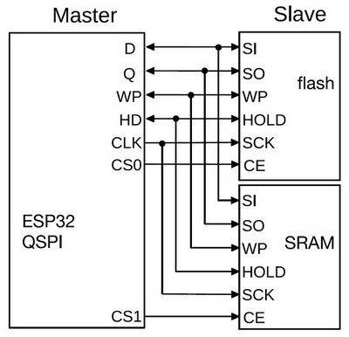
Внешняя память ESP32
Notes:
Это то, что касается внутренней памяти микроконтроллеров ESP32. Однако, как было сказано ранее, при необходимости она может быть расширена за счет внешних FLASH- и SRAM-микросхем, имеющих интерфейс SPI. При этом для увеличения скорости обмена информацией в камни ESP32 встроена поддержка режима Quad SPI (QSPI), позволяющего считывать за один такт не один бит данных, а сразу четыре. Обратите внимание на то, что к шине SPI рассматриваемых микроконтроллеров одновременно могут быть подключены как FLASH-чипы, так и SRAM-чипы:
Следует отметить, что доступ к внешней памяти может осуществляться исключительно через высокоскоростной кэш и устройство управления памятью (MMU). В связи с этим, при работе с ESP32 без кэша обычно обойтись не удается, ибо практически все микропроцессоры данного семейства используют для хранения прошивки именно внешнюю память. Таким образом, хоть рассматриваемые микроконтроллеры и позволяют не отводить часть области «SRAM0» под кэш, чаще всего воспользоваться такой возможностью не получается.
В качестве внешней памяти к микроконтроллерам ESP32 можно подключить:
• до 16 Мбайт FLASH;
• до 8 Мбайт ОЗУ (SRAM),
однако, здесь не всё так просто.
Во-первых, FLASH-память в случае ESP32 доступна исключительно для чтения, т.е. записать что-либо в нее микроконтроллер не может в принципе. Во-вторых, из максимальных 16 мегабайт флэша шине команд доступно лишь 11512 кбайт (т.е. 11 Мбайт + 248 кбайт), остальное пространство отдано шине данных. Это означает, что непосредственно на хранение инструкций микропроцессора (по большей части и составляющих его прошивку) у нас имеется чуть больше 11 Мбайт памяти. Кроме того, производитель заостряет внимание на том, что если под область команд выделяется больше 3320 кбайт (т.е. 3 Мбайт + 248 кбайт), производительность кэша будет снижена. Ну а в-третьих, производителем прямо сказано, что микроконтроллеры ESP32 могут адресовать не более 4 Мбайт внешнего ОЗУ. Поэтому хоть рассматриваемые микропроцессоры и понимают внешний SRAM объемом до 8 Мбайт, одновременно работать они могут лишь в одной его половине.
Конечно, при работе с внешней памятью у ESP32 есть не только недостатки, но и приятные бонусы. Одним из основных, на мой взгляд, является поддержка аппаратного шифрования содержимого FLASH-памяти на базе стандарта AES. Это позволяет пользователю надежно защитить прошивку микропроцессора и константы от несанкционированного доступа. Кроме того, при работе с внешней памятью (как с FLASH, так и со SRAM) шина данных поддерживает 8-битное, 16-битное и 32-битное чтение информации. Ну и еще одним достоинством является возможность подключения к шине QSPI сразу нескольких чипов памяти.

Slide 15
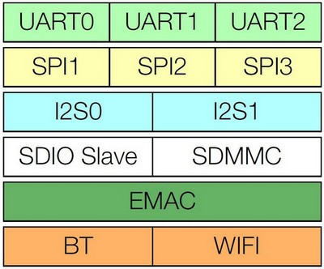
Контроллер DMA
Notes:
Как и большинство современных микроконтроллеров, все чипы семейства ESP32 поддерживают работу с прямым доступом к памяти (Direct Memory Access, сокращенно DMA). Данный узел позволяет некоторым периферийным устройствам (UART, SPI, I2C, Ethernet и т.д.) работать с ОЗУ микроконтроллера напрямую, т.е. без участия процессора. Это помогает, с одной стороны, разгрузить микропроцессор, а с другой – ускорить процесс обмена данными между памятью и периферией, поэтому в ряде случаев грамотное использование DMA позволяет существенно увеличить скорость работы программы.
Чтобы понять пользу, приносимую механизмом прямого доступа к памяти, поясню: например, взаимодействие периферийных устройств с ОЗУ без DMA выглядело бы следующим образом. Если, например, UARTу требовалось передать на внешнее устройство один байт, лежащий в оперативной памяти микроконтроллера, то ядру (т.е. центральному процессору) приходилось сначала копировать этот байт в один из своих регистров, затем переносить содержимое этого регистра в регистр данных UART, и только после этого начиналась отправка данных. При этом процесс переноса информации занимал увеличенное время, поскольку выполнялась операция копирования данных в промежуточный регистр, да еще и процессор при этом не мог выполнять никаких других действий. Контроллер же DMA позволяет реализовать «идеальный» случай – UART сам может прочитать напрямую из нужного места ОЗУ всю необходимую информацию, а главный процессор при этом может выполнять основную программу. Отметим, что аналогичным образом контроллер DMA может работать не только с отдельными ячейками памяти (каковыми, по сути, и являются регистры периферийных устройств), но и с целыми частями ОЗУ, что в реальных задачах экономит уйму времени центрального процессора.
В микроконтроллерах ESP32 прямой доступ к памяти имеют 13 периферийных устройств:
Нетрудно видеть, что в этот список входит вся высокоскоростная периферия данных камней, а вот у медленной (АЦП, ЦАП, I2C…) и у таймеров прямого доступа к памяти нет. Это вполне ожидаемо, т.к. главный процессор будет максимально отвлекать работа именно на высокой скорости. При этом каждое периферийное «семейство» ESP32 (UART, SPI, I2S, SD, EMAC и RADIO) имеет свой собственный контроллер DMA. Отмечу, что у разных «семейств» работа с контроллером DMA может довольно сильно отличаться (например, настроить данный контроллер для UART и для EMAC – не одно и то же). Однако, при этом есть и некоторые общие моменты, о которых имеет смысл сказать отдельно.
Контроллер DMA любого периферийного «семейства» в ESP32 имеет возможность работы как в полудуплексном режиме, так и в полном дуплексе. Кроме того, поддерживается пакетная передача информации, в том числе и с 4-х байтной длительностью одного «такта». Каждый контроллер DMA умеет генерировать ряд прерываний, которые сообщают ядру процессора о состоянии процесса обмена данными или о его завершении. Объем ОЗУ, до которого может напрямую получить доступ любое из вышеупомянутых «семейств», составляет 328 кбайт (это области «SRAM1» и «SRAM2», причем, пользователь имеет возможность самостоятельно задать размер копируемой части памяти в байтах. Отмечу, что при работе с оперативной памятью контроллеры DMA используют те же адреса, что и центральный процессор, когда он обменивается данными с областями «SRAM1» и «SRAM2» по шине данных. Однако, физически прямой доступ к памяти в ESP32 реализован отдельно от основного процессора – под DMA выделена собственная шина, называемая AHB и имеющая сравнительно высокую пропускную способность за счет возможности пакетной передачи данных.

Slide 16
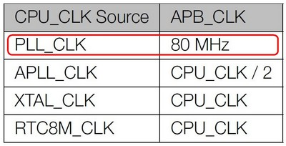
Таймеры общего назначения
Период: 1/10 МГц = 12,5 нс
Предделитель: от 2 до 65535
Максимальное значение 64-битного счетчика: 2⁶⁴-1= 18 446 744 073 709 551 615
Диапазон временных значений таймера: от 2 x 12,5 = 25 нс до 65535 x 12,5 x 18 446 744 073 709 551 615 = 479 177 516 лет
Notes:
В состав микроконтроллеров ESP32 входят четыре таймера общего назначения («General Purpose Timer»), разрядность которых составляет 64 бита.
Любой из них может быть запрограммирован как на последовательное увеличение своего значения, так и на его уменьшение, т.е. работать либо как повышающий, либо как понижающий счетчик.
Текущее состояние каждого таймера (т.е. число, до которого он успел досчитать) хранится в соответствующем 64-битном счетном регистре, который может быть прочитан пользователем в любой момент времени.
Кроме того, каждый таймер общего назначения имеет свой собственный 16-битный предделитель, значение которого устанавливается пользователем и может лежать в диапазоне от 2 до 65535. Включение/выключение счета производится при помощи отдельного бита в соответствующем регистре конфигурации, что позволяет не обращаться постоянно к предделителю таймера. При этом выключение таймера не приводит к стиранию содержимого его счетного регистра – оно останется неизменным до следующего включения счетчика или до его перезагрузки.
Каждый таймер общего назначения имеет свой собственный 64-битный регистр сравнения (т.н. регистр тревоги; «Alarm Register»), способный вызывать перезагрузку таймера и/или прерывание от него. Такие события могут возникнуть в тот момент, когда значение счетного регистра таймера общего назначения совпадёт со значением его регистра сравнения. Кроме того, «тревога» сработает и в том случае, когда регистр сравнения инициализирован «слишком поздно», и счетчик уже́ миновал соответствующее значение. Например, если у нас активирован режим увеличения счётного регистра, перезагрузка таймера и/или прерывание от него произойдут, когда текущее значение счетчика будет больше значения, загруженного в его регистр сравнения. Если же мы работаем в режиме уменьшения счёта, то соответствующие события возникнут, когда текущее значение таймера будет меньше значения, загруженного в тревожный регистр. Отметим, что в обоих случаях сигнал тревоги будет сформирован сразу же после загрузки требуемого значения в соответствующий регистр сравнения.
В завершение данного пункта прикинем, с какими временны́ми интервалами позволяют работать таймеры общего назначения в ESP32. Понятно, что 64-битный счетный регистр позволяет каждому счетчику досчитать до значения 264-1= 18 446 744 073 709 551 615 (это 18 с лишним квинтиллионов – цифра просто астрономическая). Очевидно, что минимальный интервал времени, который может «понять» таймер, будет равен минимально возможному периоду его тактовых импульсов, ну а максимальный – максимально возможному периоду (с учетом всех делителей), умноженному на это большое число. Поэтому для решения задачи нам осталось только разобраться с тем, откуда тактируются таймеры общего назначения в ESP32.
В рассматриваемых микроконтроллерах таймеры общего назначения тактируются от сигнала «APB_CLK», который, в свою очередь, формируется из тактовых импульсов основного процессора:
И в соответствии с этой таблицей, частота импульсов «APB_CLK» может быть разной – зависит она от того, от какого источника тактируется главный процессор. При этом нужно понимать, что основным режимом работы микроконтроллера у большинства приложений будет являться активный режим, а в нем главный процессор чаще всего тактируется от сигнала «PLL_CLK». Таким образом, получаем, что частоту импульсов на входе таймеров ESP32 в большинстве случаев можно считать равной 80МГц, а их период, соответственно, принять за 1/80МГц=12,5нс. Далее необходимо вспомнить, что на входе каждого таймера общего назначения у нас висит еще и предделитель, который может делить частоту сигнала «APB_CLK» на число в пределах от 2 до 65535. И таким образом, получаем, что период импульсов на входе непосредственно счетчика составит от 2×12,5нс=25нс до 65535×12,5нс=819,1875мкс. В итоге можно прогнозировать, что в большинстве приложений при помощи таймеров общего назначения мы можем сформировать временны́е интервалы, лежащие в диапазоне от
1 × 25нс = 25нс
до
18 446 744 073 709 551 615 × 819,1875мкс = 15 111 342 160 881 943 секунд = 479 177 516 лет,
что, мягко говоря, впечатляет. НО в ESP32 таймеры общего назначения не могут считать импульсы, приходящие на один из внешних выводов микроконтроллера.

Slide 17
Таймер модуля RTC
Для тактирования RTC-таймера используется сигнал «SLOW_CLK», частота которого по умолчанию составляет 150кГц, а период – 6,667мкс. Таким образом, счетный регистр дополнительного таймера будет переполняться и сбрасываться каждые
(2⁴⁸-1) × 6,667мкс ≈ 1 876 593 670 секунд = 521 276 часов = 21 719 дней = 59,5 лет
Notes:
Помимо таймеров общего назначения в состав ESP32 входит один дополнительный таймер, имеющий крайне урезанную функциональность и счетчик с разрядностью 48 бит. Располагается этот таймер в модуле RTC и используется по большей части для пробуждения основного процессора в назначенное время, а также для периодического опроса ULP-сопроцессора и контроллера сенсорных кнопок.
Таким образом, таймер RTC-модуля – это 48-битный счетчик, отсчитывающий в цикле значения от 0 до 248-1= 281 474 976 710 655.
Важной особенностью данного счетчика является то, что пользователь не может как-либо повлиять на его состояние – счетный регистр RTC-таймера доступен только для чтения. Но зато этот таймер будет считать импульсы в любом режиме работы микроконтроллера – сбросить его может только снятие питания с микропроцессора. Поэтому немудрено, что основной задачей дополнительного таймера является пробуждение различных режимов микропроцессора.
Для тактирования RTC-таймера используется сигнал «SLOW_CLK», частота которого по умолчанию составляет 150кГц, а период – 6,667мкс. Таким образом, счетный регистр дополнительного таймера будет переполняться и сбрасываться каждые
(248-1) × 6,667мкс ≈ 1 876 593 670 секунд = 521 276 часов = 21 719 дней = 59,5 лет,
т.е. на нашем веку переполниться он точно не успеет. При этом следует помнить, что в качестве «SLOW_CLK» могут также использоваться сигналы «XTL32K_CLK» и «RTC8M_D256_CLK», частота которых составляет 32,768кГц и 31,25кГц соответственно. Очевидно, что при работе RTC-счетчика с данными сигналами временно́й интервал между его переполнениями будет еще больше.

Slide 18
Сторожевые таймеры Watchdog Timer (WDT)
Действия, совершаемые таймером по завершении интервалов 0…3, могут быть:
бездействие («OFF»). По истечении соответствующего этапа сторожевой таймер просто переходит на следующую ступень, не предпринимая никаких дополнительных действий;
прерывание («INTERRUPT»). По истечении соответствующего этапа сторожевой таймер сформирует прерывание;
перезапуск основного процессора («RESET CPU»). По истечении соответствующего этапа сторожевой таймер сбросит одно или оба ядра процессора. Отмечу, что таймер «MWDT0» может сбросить только ядро «PRO_CPU», а таймер – «MWDT1» только ядро «APP_CPU». Таймеру «RWDT» доступен перезапуск любого из двух ядер основного процессора (а также обоих ядер сразу);
перезапуск основной системы («RESET SYSTEM»). По истечении соответствующего этапа сторожевой таймер сбросит всю основную систему (включая и себя самого́). Напомню, что в документации на ESP32 основной системой называется совокупность процессора, основной памяти и всей периферии. Обратите внимание на то, что система RTC в данный перечень не входит, поэтому в рассматриваемом случае она сброшена не будет;
перезапуск всего микроконтроллера полностью. По истечении соответствующего этапа сторожевой таймер сбросит весь чип целиком (т.е. как основную систему, так и систему RTC). Данный вид действия доступен только таймеру «RWDT».
Notes:
Как и любой современный микроконтроллер, ESP32 имеет средства для восстановления работоспособности системы даже в случае возникновения различных программных сбоев. Данные средства традиционно представлены сторожевыми таймерами («Watchdog Timer» или WDT), которых в микропроцессоре присутствует три штуки. Два сторожевых таймера расположены в основной системе чипа и называются «Main system WDT» («MWDT0» и «MWDT1»). Один таймер находится в модуле RTC и называется «RWDT».
Отмечу, что функциональность сторожевых таймеров у ESP32 довольно богата. Обычно данный узел формирует сброс системы по истечении определенного интервала времени. То есть традиционно WDT умеет работать только с одним временны́м промежутком и действие, совершаемое им после этого, может быть лишь одно – это сброс всей системы. В ESP32 всё несколько сложнее: здесь каждый сторожевой таймер является четырехступенчатым счетчиком, который по завершении каждой ступени может не только сбрасывать определенные узлы микропроцессора (не обязательно всю систему), но и формировать прерывания.
Алгоритм работы любого WDT в ESP32 будет таким. Сначала таймер отсчитывает временно́й интервал (этап) №0, после чего может совершить определенное действие (сброс или прерывание). Затем отсчитывается интервал №1 и тоже совершается какое-либо действие. То же самое повторяется для этапов №2 и №3, после чего происходит переход к интервалу №0 и так далее в цикле. Максимальная длительность интервалов №0…№3 составляет 4 294 967 296 тактовых импульсов, т.е. счетчики WDT являются 32-битными. Действия, совершаемые таймером по завершении интервалов №0…№3, могут быть такими (представлены на слайде):
Отмечу, что для каждого этапа пользователь может самостоятельно задать как длительность, так и действие, совершаемое сторожевым таймером по истечении соответствующего временно́го интервала. Поэтому все три WDT в ESP32 могут быть довольно гибко настроены (можно даже корректировать длительность импульса сброса). Кроме того, поскольку рассматриваемые узлы умеют не только сбрасывать микропроцессор, но и формировать прерывания, они могут быть использованы в качестве обычных таймеров общего назначения. Правда, размерность таких таймеров составит «всего» 32 бита, и на фоне 64 бит это может показаться недостаточным. Чтобы немного исправить данную ситуацию, можно для трех этапов в качестве завершающего события задать «бездействие», и тогда максимальное значение, до которого сможет дойти счетчик перед формированием прерывания, составит
4 × 4 294 967 296 = 17 179 869 184 тактовых импульсов.
Конфигурация каждого из сторожевых таймеров хранится сразу в нескольких регистрах. Пользователь может изменять любой из этих регистров, однако, все изменения вступят в силу лишь после специальной команды «инициализация WDT». После данной команды в таймер загрузятся значения сразу всех соответствующих конфигурационных регистров, затем его счетчик будет автоматически сброшен и таймер начнет работу с временно́го интервала №0. Отметим, что регистры конфигурации WDT в ESP32 имеют защиту от записи – для ее включения необходимо положить в специальный защитный регистр любое значение, отличное от заданного в документации значения ( 0x50D83AA1). После этого все конфигурационные регистры соответствующего таймера станут недоступны для каких-либо изменений до тех пор, пока в регистр зашиты вновь не будет записано это значение 0x50D83AA1. Обратите внимание на то, что в ESP32 на каждый сторожевой таймер выделен свой собственный защитный регистр.
Принцип тактирования сторожевых таймеров основной системы («MWDT0» и «MWDT1») полностью совпадает с таким у таймеров общего назначения. На вход данных WDT поступает сигнал «APB_CLK», который затем проходит через 16-битный предделитель. Значение его коэффициента деления может составлять от 2 до 65535 и задается оно отдельно для каждого таймера. После предделителя тактовый сигнал поступает на вход соответствующего сторожевого счетчика, поэтому WDT будет считать именно эти «деленные» импульсы. Если учесть, что в большинстве случаев частота последовательности «APB_CLK» составляет 80МГц, то период «деленных» импульсов будет лежать в диапазоне от 25 нс до 65535 * (1/80МГц) = 819,1875мкс.
Поэтому длительность каждого этапа таймеров основной системы может составлять от 25 нс до 40,72 дней.
Что же касается сторожевого таймера в системе RTC («RWDT»), то он тактируется от сигнала «RTC8M_D256_CLK», обычно имеющего частоту 31,25кГц. При этом период данных импульсов составляет ровно 1/31,25кГц=32мкс, поэтому длительность каждого этапа таймера «RWDT» будет лежать в диапазоне от 32мкс до 1,59 дней, поскольку никаких предделителей у него нет.

Slide 19
Аппаратные средства Интернета вещей и цифрового производства
Лекция 2
Состав микропроцессора ESP32
Прерывания

